Slide 1
Arany Jánostól Madách Imrének

Slide 2
#mindenkinekmegírtam
öröm ☺
kihívás
tervek
szervezkedni Pest!!!!
poétikai kérdések
Kisfaludy Társaság

Slide 3
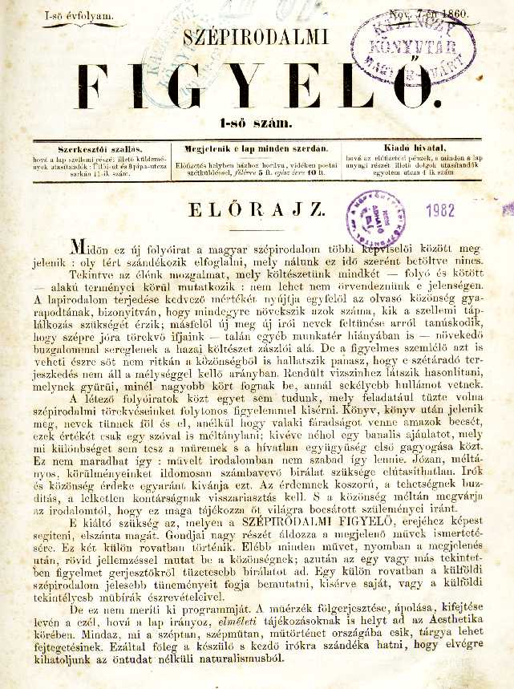
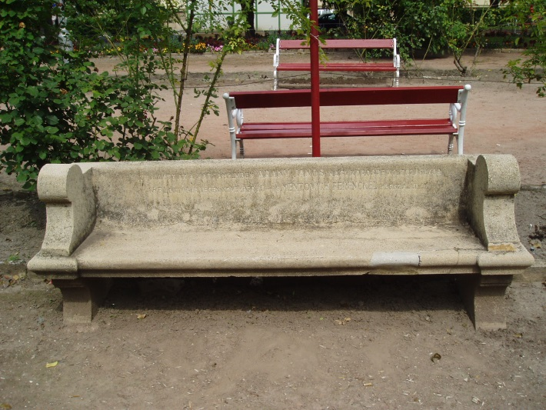
Nagykőrösről Pestre

Slide 4
Vojtina Mátyás ???
tót versfaragó
Bernát Gazsi inasa
Pesten „dolgozik”
ismerem már én is

Slide 5
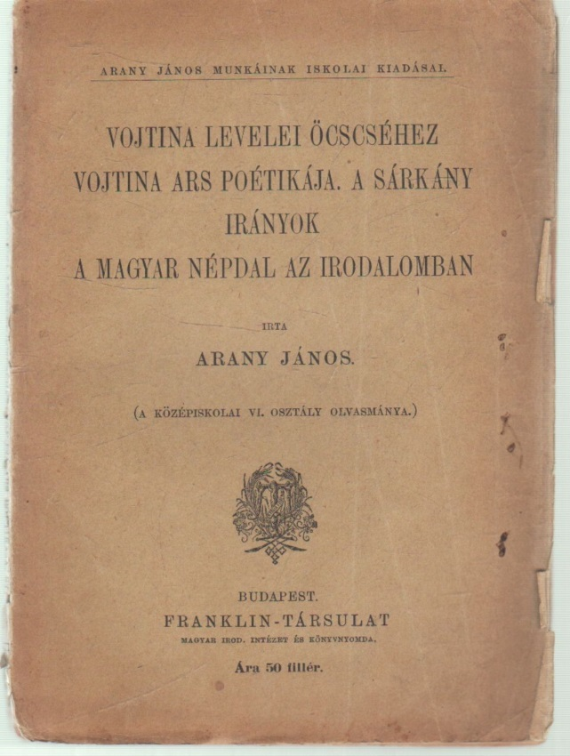
Tele vagyok, dallal tele…
Költő leánnyal, borral nagyralát
De a hazáról… Úgy van, a haza!
Mendacem oportet esse memorem
Költő hazudj, de rajt’ ne fogjanak

